Slide 1

Adab Menuntut Ilmu
[Presenter's Full Name Here]
PENGAJAR SD

Slide 2

Mengapa Beradab?
Pentingnya adab dalam menuntut ilmu bagi anak-anak SD
Adab adalah dasar yang mendukung pembelajaran. Dengan adab yang baik, ilmu menjadi lebih mudah dipahami dan membawa berkah. Anak-anak yang beradab akan disayang oleh Allah, guru, orang tua, dan teman-teman, serta menjadikan proses belajar itu menyenangkan dan bermakna.

Slide 3

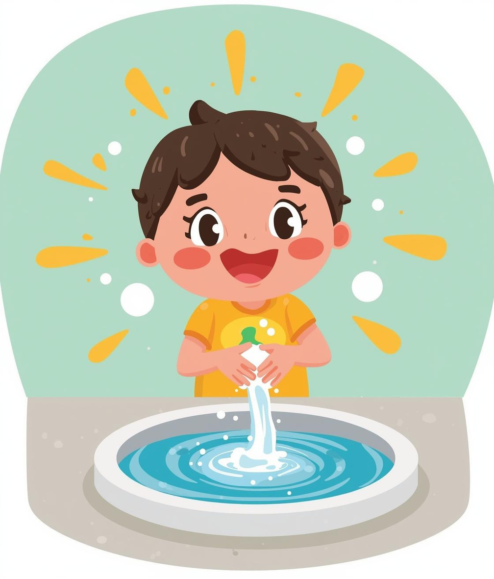

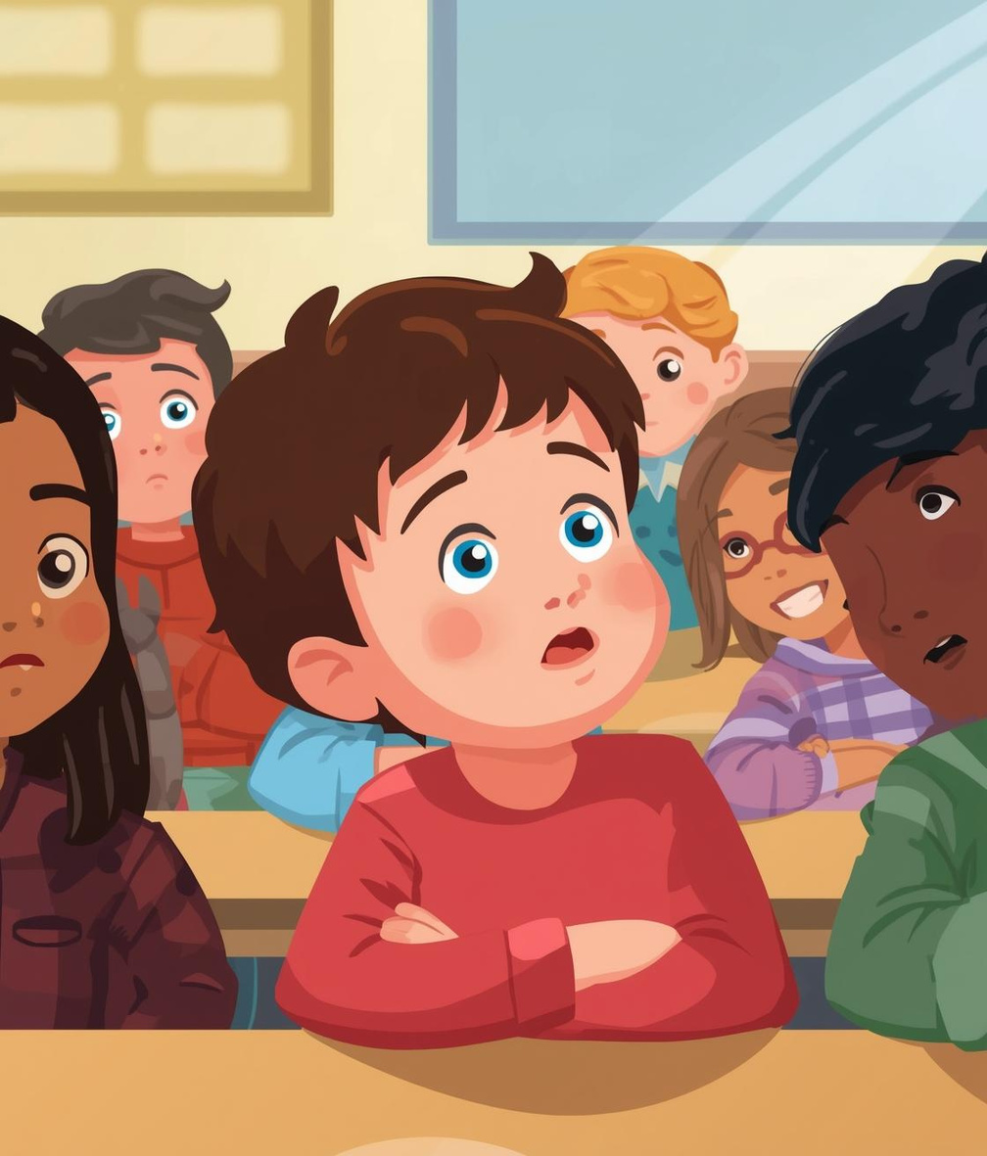
Adab Saat Belajar
Niat
Berwudhu
Doa
Fokus
Belajar karena Allah dan niat yang baik
Membersihkan diri sebelum memulai pelajaran
Membaca doa sebelum belajar sangat penting
Belajar dengan serius dan tanpa gangguan

Slide 4
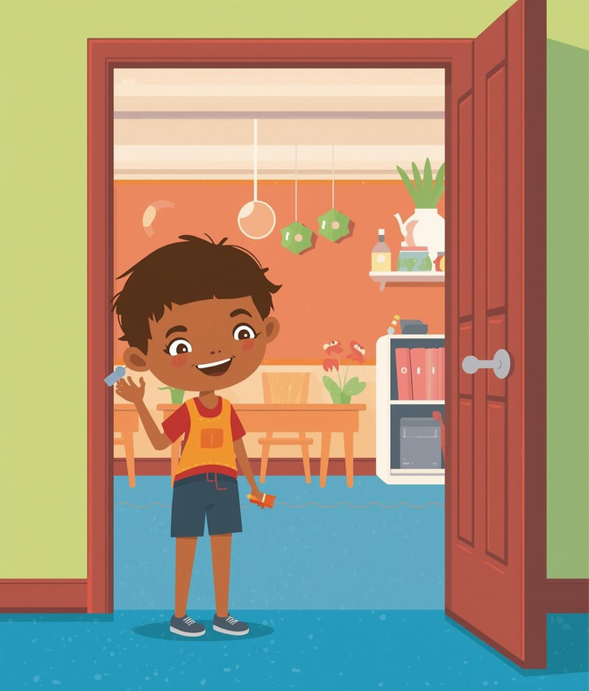
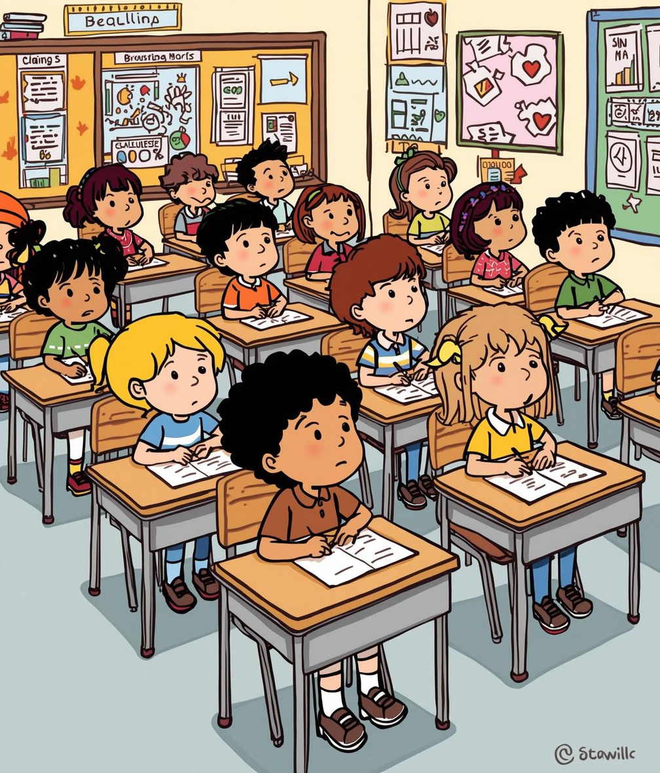
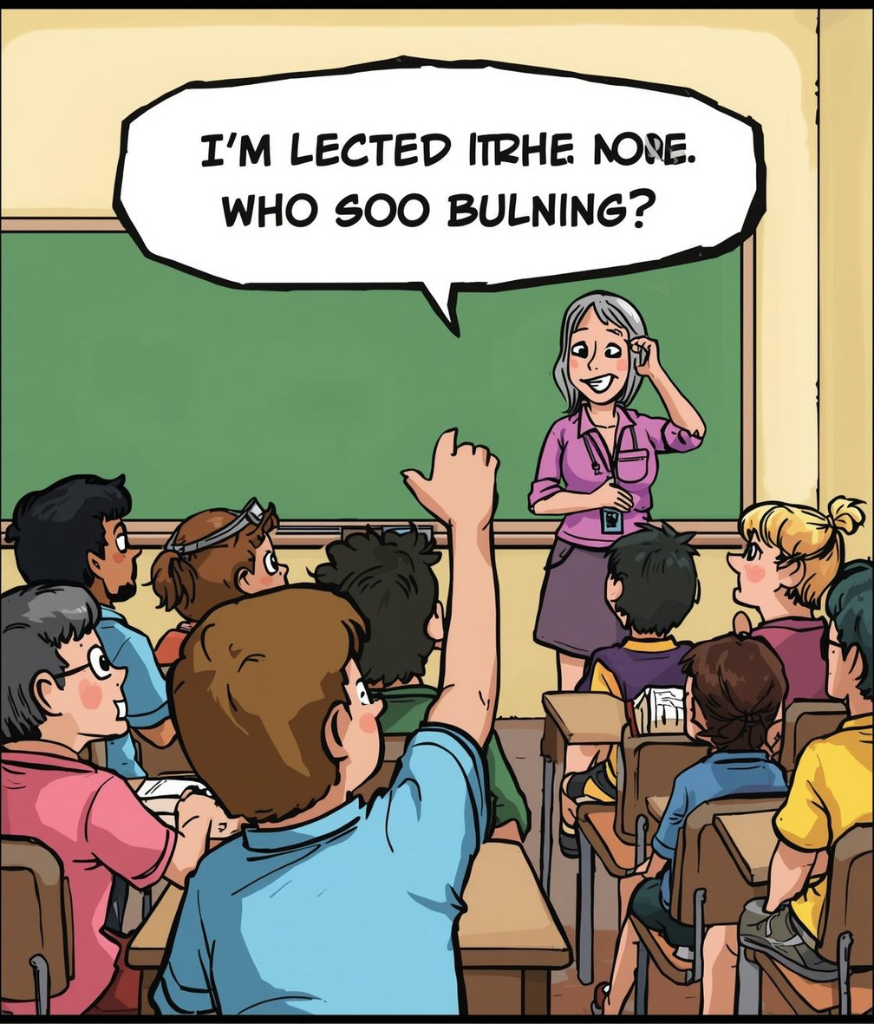

Adab Kepada Guru
Mengucapkan Salam
Duduk Sopan
Tidak Memotong
Meminta Izin
Menyapa dengan senyum dan ramah
Menjaga etika saat belajar di kelas
Mendengarkan tanpa mengganggu pembicaraan
Bertanya dengan sopan sebelum berbicara

Slide 5
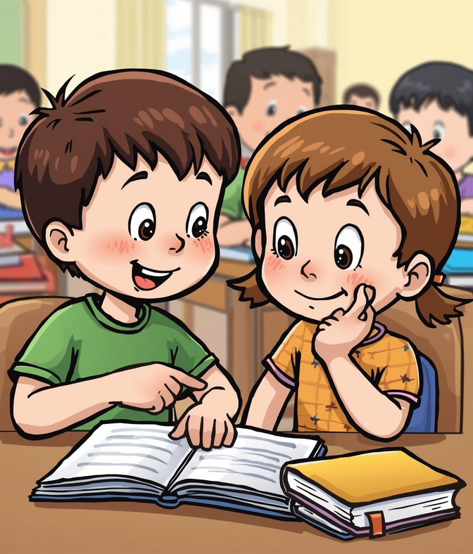

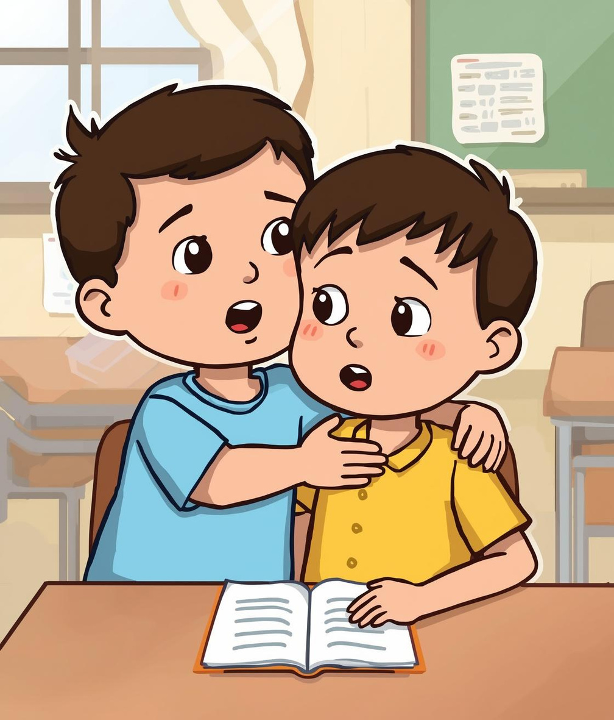

Adab Kepada Teman
Saling menolong
Berbicara baik
Tidak mengejek
Menjaga kebersamaan
Bantu teman saat kesulitan belajar
Menggunakan kata-kata sopan kepada teman
Menghargai perasaan teman saat belajar
Bermain bersama dan saling menghargai

Slide 6

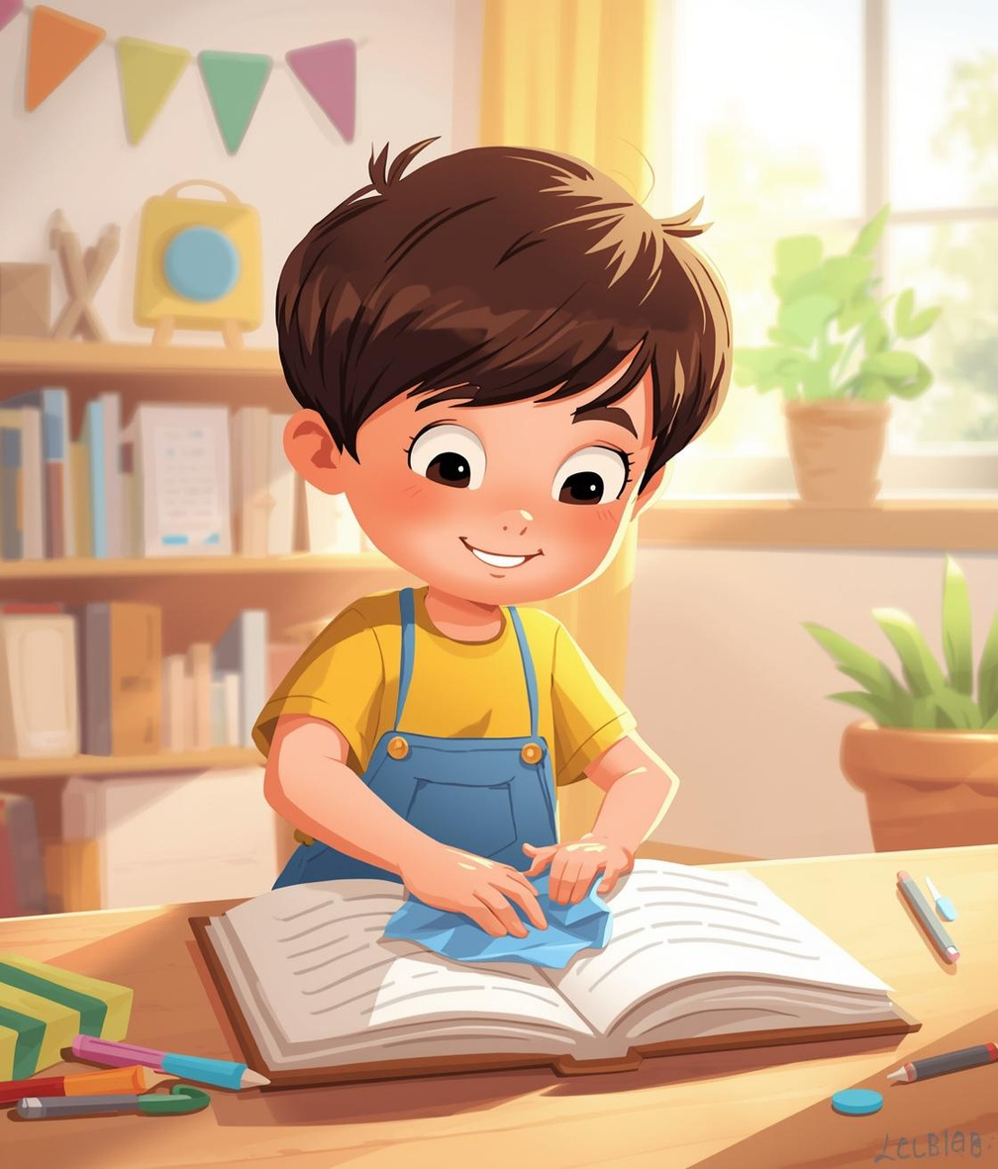

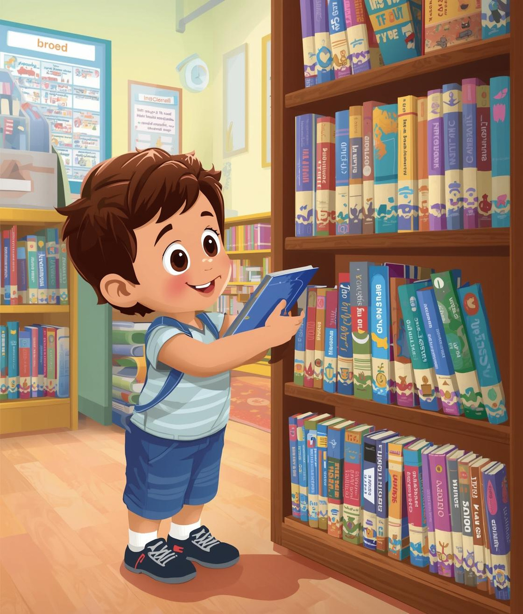
Adab Kepada Buku
Tangan Kanan
Kebersihan
Tidak Mencoret
Menyimpan Rapi
Gunakan tangan kanan saat mengambil buku
Jaga kebersihan buku agar selalu rapi
Jangan mencoret buku sembarangan ya
Simpan buku di tempat yang bersih

Slide 7
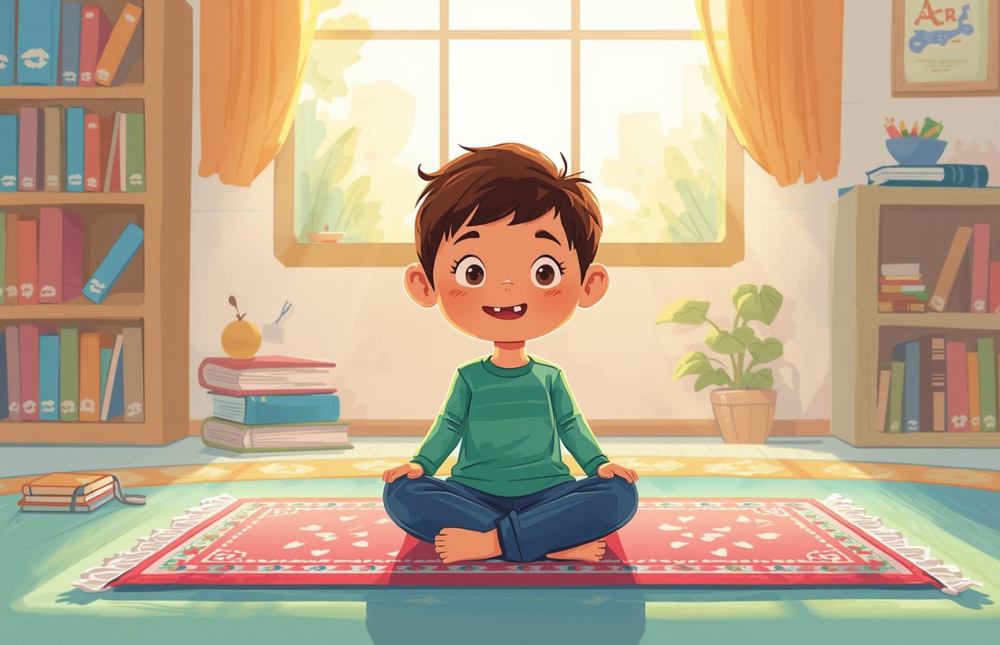
Amalan Sunnah dalam Belajar
Menghadap Kiblat
Duduk tegak dan fokus saat belajar di rumah.

Slide 8
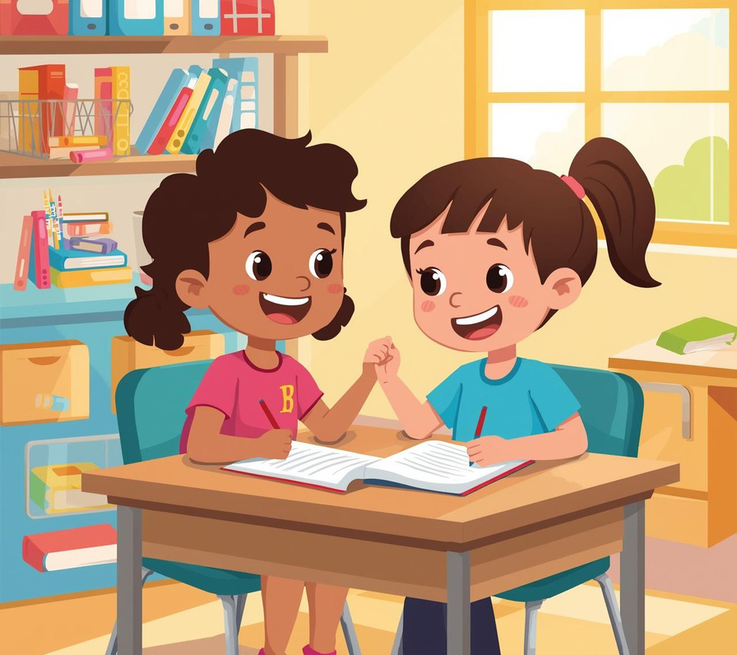
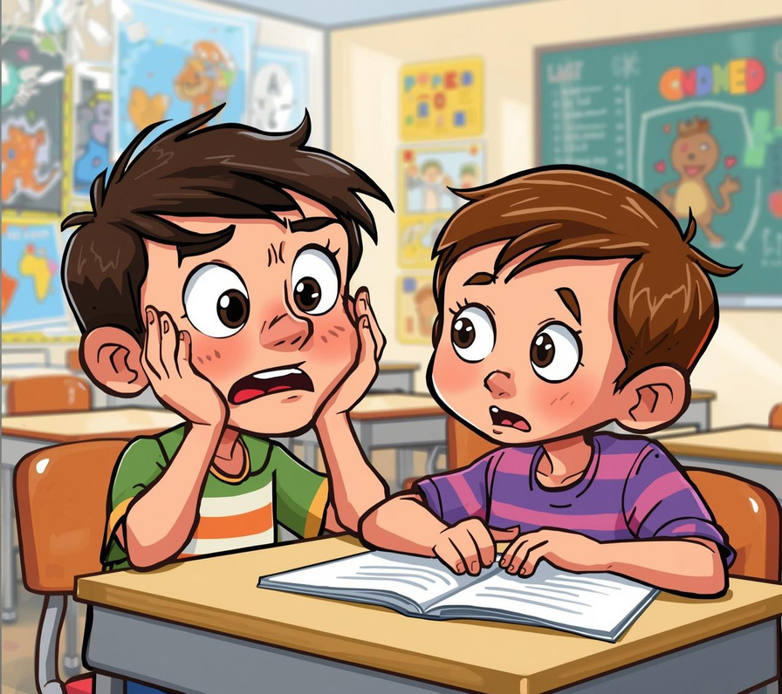
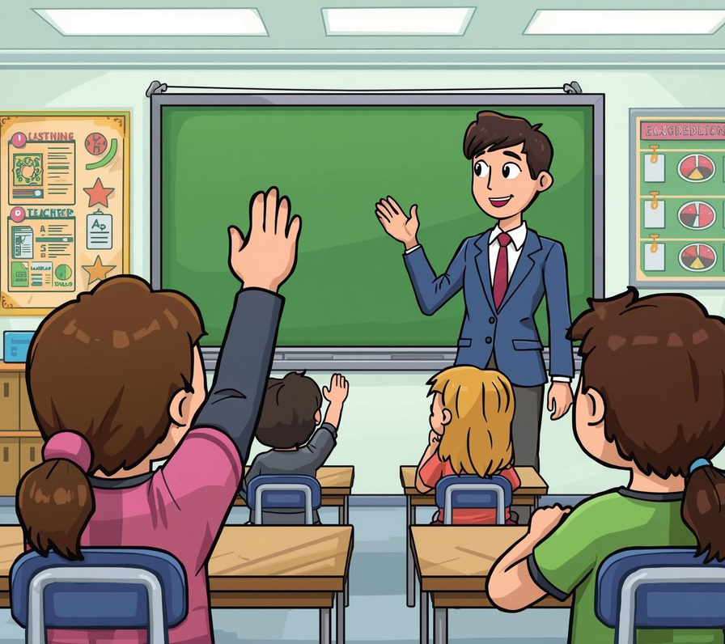
Kuis Interaktif
Perilaku Baik
Perilaku Buruk
Perilaku Baik
Saling membantu teman saat belajar
Mengganggu teman saat mereka belajar
Mendengarkan guru tanpa memotong pembicaraan

Slide 9

Kesimpulan: Anak Beradab adalah Permata Dunia
Anak Beradab
Anak yang beradab akan pintar dan disayang semua.

Slide 10

Penutup: Mulai Hari dengan Senyum dan Adab
Senyum dan Adab
Mulailah hari dengan senyum yang ceria dan adab baik.

Slide 11

Doa dan Hadits Penutup
Doa Belajar
"Ya Allah, berkahilah ilmu yang kami pelajari."

Slide 12
4 dari 4
Semua anak memahami adab
95%
Anak-anak berperilaku sopan
1000+
Buku yang dirawat dengan baik

Slide 13
Terima Kasih
WEBSITE
reallygreatsite.com
Terima kasih sudah belajar adab bersama kami!
EMAIL
hello@reallygreatsite.com
TELEPON
123-456-7890

